Slide 1

Veronika FÁBEROVÁ
Žádný učený z eventového nebe nespadl

Slide 2

I
EVENTY
(zábava a marketing)
4. nejrychleji rostoucí odvětví byznysu
kulturní, sportovní a společenské akce
Notes:
Nejvíce roste festivalový byznys, pravidelně se opakující akce, hudební akce a nové sportovní a adrenalinové eventy (Red Bull) – společný rys outdoorové akce

Slide 3
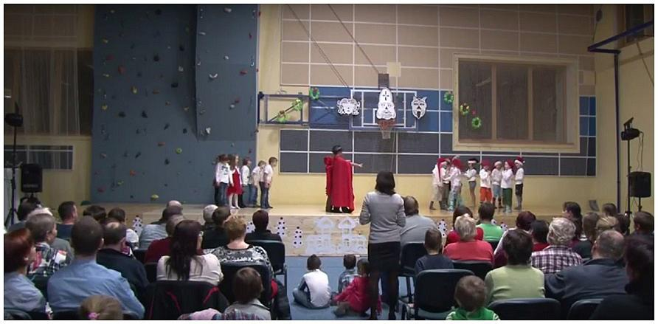


Slide 4
I
EVENTY
Jsou i náboženské svátky
Notes:
Nejvíce roste festivalový byznys, pravidelně se opakující akce, hudební akce a nové sportovní a adrenalinové eventy (Red Bull) – společný rys outdoorové akce

Slide 5
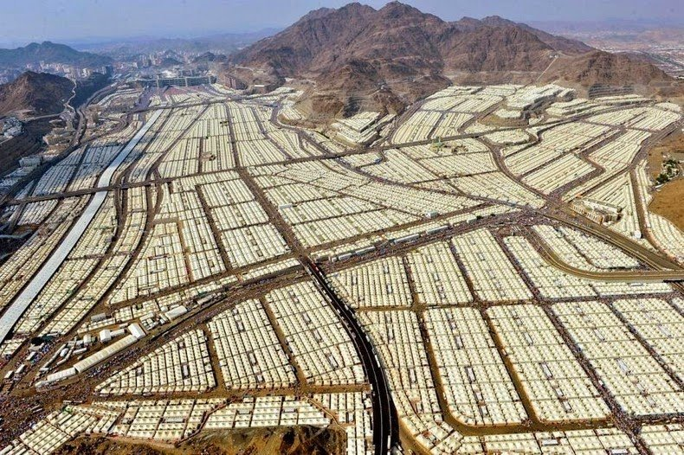

Slide 6
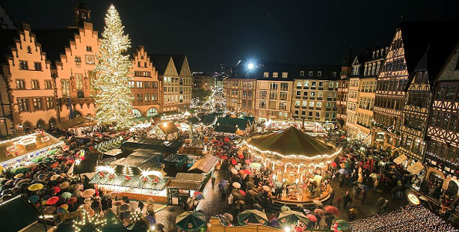

Slide 7
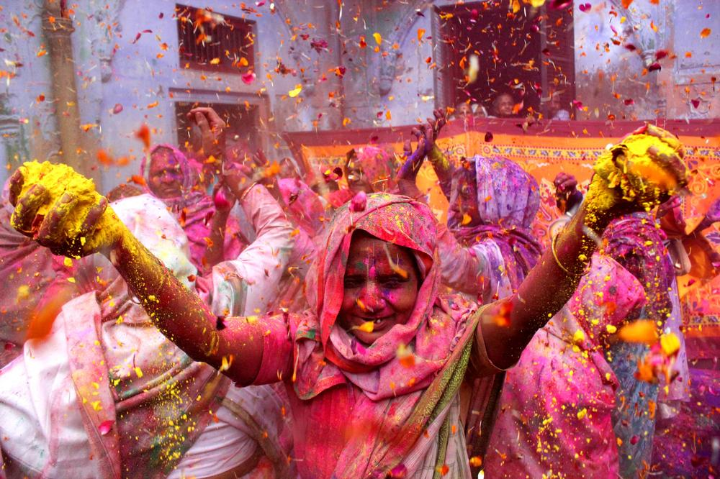
Notes:
Indický svátek barev HOLI – už se slaví nejen v Indii, populární u bílé mladé populace
ÚKlIDOVÁ SLUŽBA SI UŽIJE – a ALERGICI A ASTMATICI ROVNĚŽ !!! DÝCHACÍ KOLAPSY UPROSTŘED DAVU…

Slide 8
I
EVENTY
Jsou i
„střelené“ a i
nebezpečné
Notes:
Nejvíce roste festivalový byznys, pravidelně se opakující akce, hudební akce a nové sportovní a adrenalinové eventy (Red Bull) – společný rys outdoorové akce

Slide 9
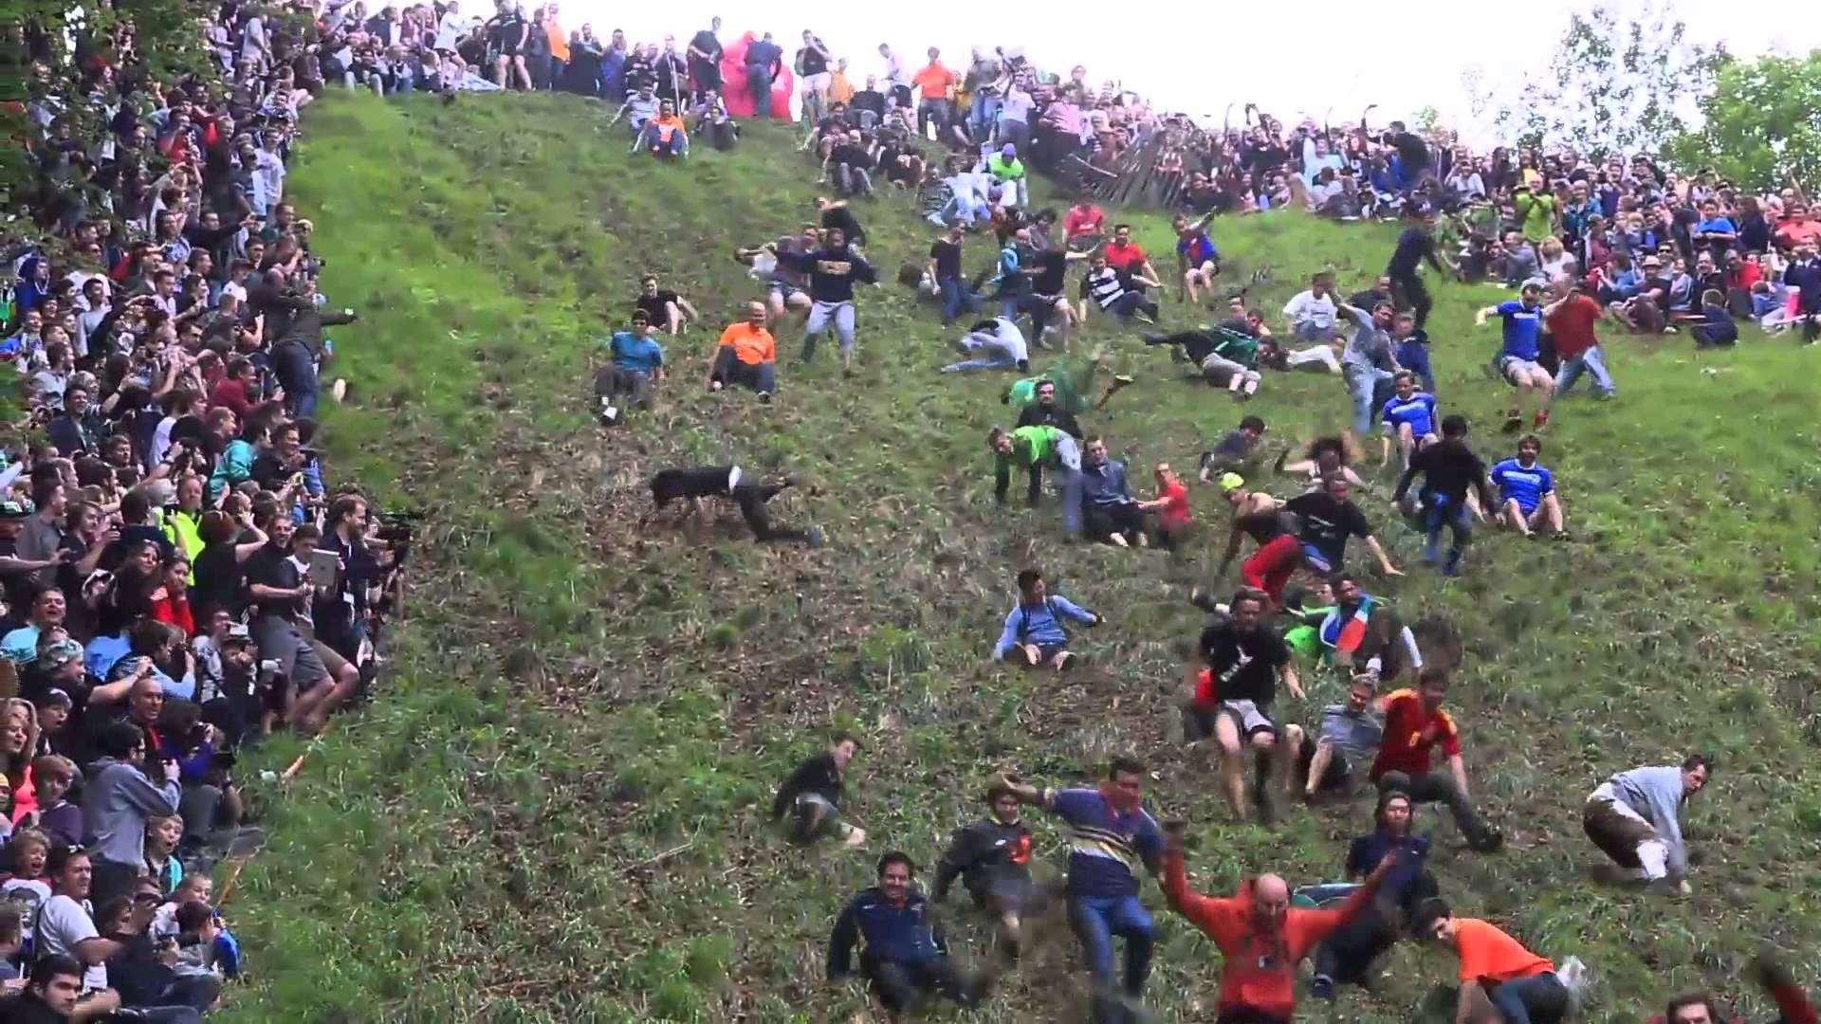

Slide 10
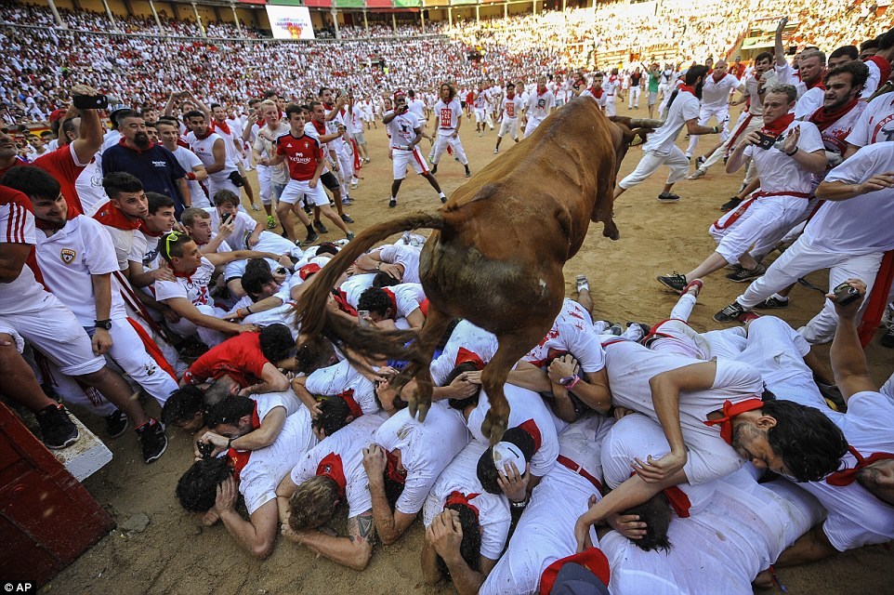

Slide 11
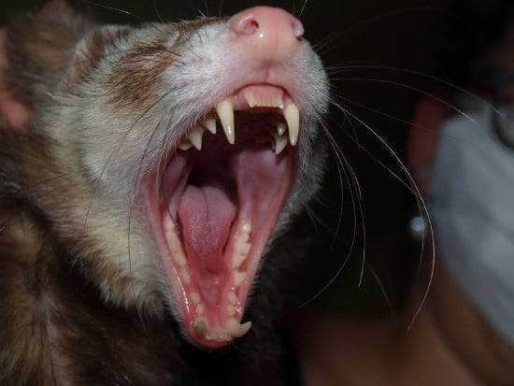
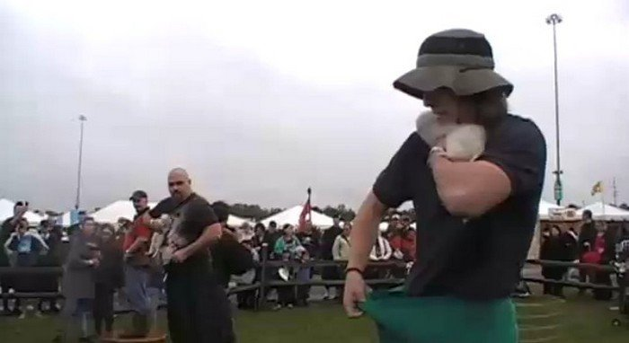
Notes:
Sport - Ferret legging – Fretky v kalhotách – sport vznikl 1970 v UK, dostal se do USA, Richmond, Virginia – 2003 – 2990 světový šampionát
2 FRETKY DO UZAVŘENÝCH NOHAVIC
– rekord 40 sekund

Slide 12
BEZPEČNOST NA EVENTECH

Slide 13
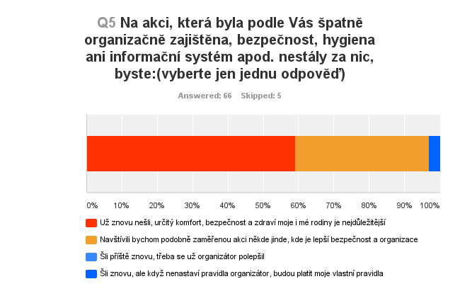


Slide 14
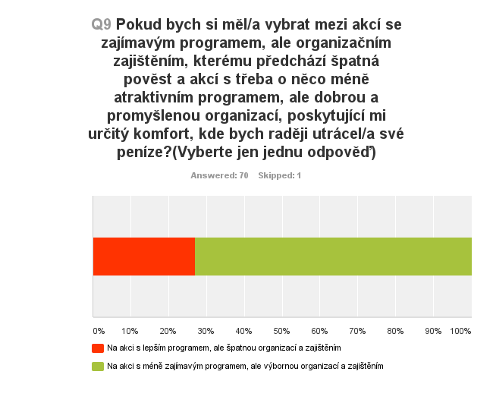


Slide 15
I
Pozorování trendů
CO SE ZLEPŠUJE
Znalosti a dovednosti profi eventové agentury v bezpečnostní problematice
Eventové agentury se učí od zahraniční konkurence – zahraničních akcí
Řada bezp. opatření je brána už jako automatická součást organizačních opatření
Technické vybavení, aplikace, přenos informací, komunikační systém
Povědomí o možných rizicích

Slide 16
I
Pozorování trendů
CO SE ZHORŠUJE
Podceňování některých rizik „TO U NÁS NEHROZÍ“
Kvalita a připravenost bezpečnostního personálu (pořadatelská služba)
Vyšší požadavky na policejní asistenci (velké akce, fotbal)
NÁVŠTĚVNÍCI NEJSOU OCHOTNI PŘIJMOUT ZODPOVĚDNOST ZA SVOU BEZPEČNOST, očekávají, že vše je povinností pořadatele

Slide 17
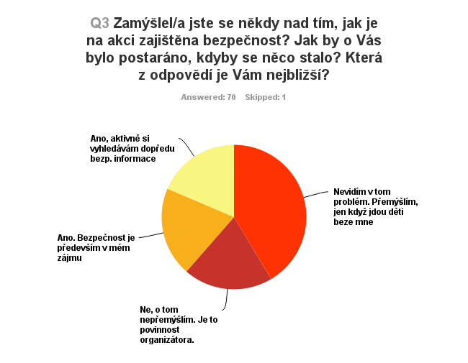

Slide 18
I
KDO JSOU ORGANIZÁTOŘI AKCÍ?
Profi produkce
Obce a města
Zájmové organizace, politické strany, sportovní svazy, neziskovky
Školy, kulturní domy
Marketingová oddělení firem
Zodpovědní nadšenci…i blázni
CO VĚDÍ O PŘÍPRAVĚ AKCÍ A KOMPLEXNÍCH BEZPEČNOSTNÍCH OPATŘENÍ???
Notes:
NĚKTEŘÍ HODNĚ, JINÍ MÉNĚ…ALE HLAVNĚ ŽÁDNÝ UČENÝ Z NEBE NESPADL, NEMÁM TO NIKOMU ZA ZLÉ

Slide 19
KDO PLÁNUJE A ŘÍDÍ BEZPEČNOST NA EVENTECH? A co jsou jeho priority?
Zástupce pořadatele (program, VIP a sponzoři)
Produkční agentura (náklady)
Bezpečnostní agentura (počty hodin)
ODBORNÍK NA EVENTOVOU BEZPEČNOST (nastavení komplexních bezp. opatření)

Slide 20
Oficiální bezpečnostní priorita:
BEZPEČNOST DIVÁKŮ
Notes:
TO JE OFICIÁLNÍ BEZPEČNOSTNÍ PRIORITA – VŠECH A VŠUDE
ALE JAK TO VYPADÁ V REÁLU?

Slide 21
Oficiální bezpečnostní priorita : BEZPEČNOST DIVÁKŮ
Bezpečnostní priority v reálu :
Backstage, účinkující, sportovci…
Plynulý vjezd/vstup pro VIP a sponzory, výjimky
Média – udržet ve vyhrazených prostorách
Nikdo bez vstupenky
Co nejdéle prodávat alkohol
Zakázané předměty (mnohdy nesmyslné)
Notes:
TO JE OFICIÁLNÍ BEZPEČNOSTNÍ PRIORITA – VŠECH A VŠUDE
ALE JAK TO VYPADÁ V REÁLU?

Slide 23
METODIKA MV – Bezpečnostní standardy pro pořadatele
http://www.mvcr.cz/cthh/clanek/ke-stazeni-bezpecnostni-standardy-pro-poradatele-sportovnich-kulturnich-a-spolecenskych-akci.aspx
Notes:
TO JE OFICIÁLNÍ BEZPEČNOSTNÍ PRIORITA – VŠECH A VŠUDE
ALE JAK TO VYPADÁ V REÁLU?

Slide 24
ZA TÝM DOVERVILLE
VERONIKA FÁBEROVÁ

